Slide 1
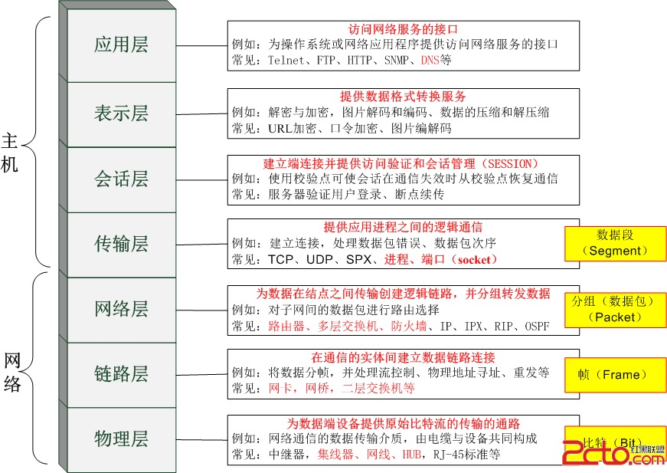
OSI参考模型（七层）
物理层特性：
机械特性
电气特性
功能特性
规程特性
两个重要概念
数据终端设备（DTE）:具有一定的数据处理能力和数据收发能力的设备，
用于提供和接收数据。常见的DTE设备有路由器，PC、终端等
数据通信设备（DCE）:再DTE和传输线路之间提供信号变换和编码功能，
并负责建立、保持和释放链路的连接。常见的DCE设备有CSU/DSU、NTI、广域网交换机等
两者区别：DCE提供时钟，DTE不提供时钟，DTE的接头是针头（公头），而DCE的接头是孔头（母头）

Slide 2
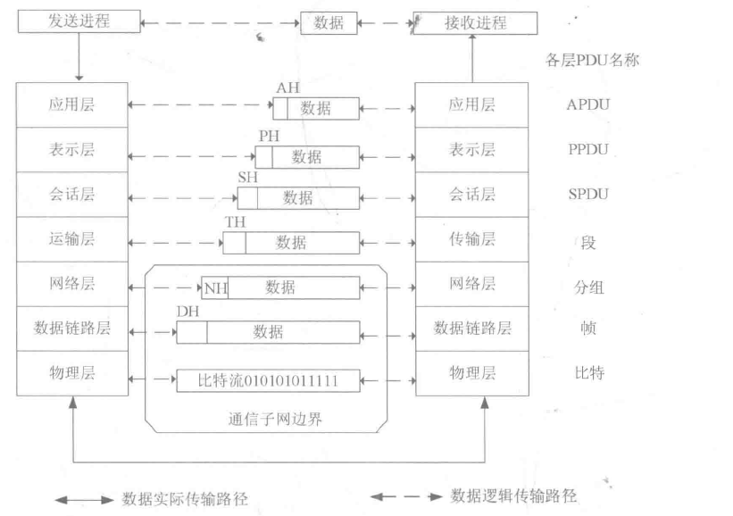
OSI参考模型（七层）

Slide 3
重要概念：
封装：OSI/RM参考模型的许多层都使用特性方法描述信道中传送的数据。数据在从高层到底层传送的过程中，每层都对接收到的原始数据增加信息，通常是附加一个报头和报尾，这个过程叫封装
网络协议：简称协议，是网络中的数据交换建立的一系列规则、标准或约定。协议是控制两个（或多个）对等实体进行通信的集合
网络协议由语法，语义和时序关系三个要素组成。
语法：数据与控制信息的结构或者形式
语义：根据需要发出哪种控制信息，根据情况完成哪种动作以及做出哪种响应
时序关系：又称同步，即事情实现时序的详细说明
PUD：协议数据单元是指对等层次之间传送的数据单位
实体：任何可以接手或者发送信息的硬件/软件进程通常是一个特定的软件模块
服务：
协议和服务的区别是：本层服务实体只能看见服务而无法看见下面的协议。协议是水平的，是针对两个对等实体的通信规则。服务是垂直的，是由下层上上层通过层间接口提供的。只有能被高一层实体看见的功能才能称为服务。
服务原语：上层使用下层所提的服务必须通过与下层交换一些命令，这些命令叫做服务原语
服务数据单元：OSI把层与层之间交换的数据的单位叫服务数据单位

Slide 4
TCP/IP参考模型（四层）
OSI | TCP/IP
应用层 | 应用层
表示层
会话层
传输层 | 传输层
网络层 | 网络层
数据链路层 | 网络接口层
物理层
ARP和RARP协议在TCP/IP模型中属于IP层（网络层），在OSI模型中属于链路层
HTTP
Telnet
FTP
SMTP
POP
DNS
BOOTP
TFTP
SNMP
应用层
TCP
UDP
传输层
ICMP
IP
IGMP
网络层
ARP
数据链路层
RARP
网络接口层
物理层

Slide 5
物理层
模拟信号：是在一段连续的时间间隔内，其代表信息的特征量可以在任意瞬间呈现为任意数值的信号。
数字信号：是信息用若干个明确定义的离散值表示的时间离散信号。
区别：模拟信号值是连续的，数字信号值是离散的。
信道：
数据通信系统模型：
发信
输入
信息
信源编码器
输入
数据
信道编码器
发送
信号
传输介质
接受
信号
信道解码器
输出
数据
信源解码器
输出
信息
收信
源头可以是人或硬件
噪声
作用：模/数转换，即将文字、声音、动画、图像等转化为数字信号or模拟信号
设备：计算机or终端
作用：进行数/模转换，即将数字信号或模拟信号转换为文字，声音，动画，图像等
作用：将信号转换为合适的形式对传输介质进行数据传输
作用：将传输介质和传输数据转换为接受信号

Slide 6
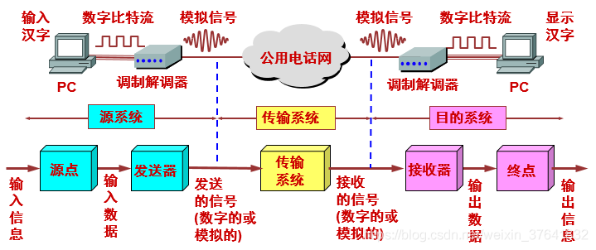

Slide 7
物理层
传输速率：
数字通信系统的有效程度可以用码元传输速率和信息传输速率来表示。
码元：在数字通信中，常用时间间隔相同的符号来表示一个二进制数字，这样的时间间隔内的信号成为二进制码元。另一种定义是，在使用时间域(时域)的波形表示数字信号时，代表不同离散数值的基本波形成为码元。
码元速率（波速率）：单位时间内载波参数（相位、振幅、频率等）变化的次数。单位为波特，常用符号Band，简写B。
比特率（信息传输速率、信息速率）：指单位时间内在信道上传送的数据量（比特数），单位比特每秒，简写b/s或bps
比特率与波特率关系：
比特率=波特率*单个调制状态对应的二进制位数=波特率*log₂^{N} 其中，N是码元总类数
带宽：传输过程中信号不会明显减弱的一段频率范围，单位为赫兹（Hz）。
对于模拟信道而言，信道贷款计算公式：信道带宽W=最高频率-最低频率
信噪比与分贝：信号功率与噪声功率的比值成为信噪比，通常将信号功率记为S，噪声功率记为N，则信噪比：S/N
S/N=10^{(分贝/10)}
无噪声时的数据速率计算：在无噪声情况下，应依据尼圭斯特定理计算最大数据速率：
最大数据速率=2W log₂^{N}=B log₂^{N} 其中W是带宽，B是波特率，N是码元总类数
有噪声时的数据速率计算：在有噪声情况下，应依据香农公式来计算极限数据速率：
极限数据速率=带宽log₂^{1+S/N} 其中S是信号功率，N是噪声功率
误码率：指接收到的错误码元数再总传送码元数中所占的比例
P_{C}=错误码元数/码元总数

Slide 8
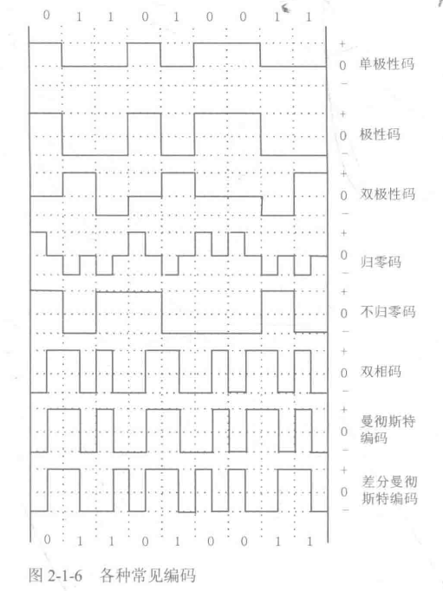
物理层
调制与编码：
编码：用数字信号承载数字或者模拟数据。（右边）
调制：用模拟信号承载数字或者模拟数据。（数字信号---》模拟信号 电波）
单极性码：正电平为0，零电平为1
双极性码：使用正负电平和零电平共3个表示信号。典型的交替翻转编码，遇1，电平再正负电平之间交替翻转，遇0，则保持0电平
归零码：码元中间信号回归到零电平，从正电平到零电平表示0，从负电平到零电平表示1
不归零码：码元中间信号不回归到0，遇1则电平翻转，遇0，则电平不翻转
双相码：负电平到正电平表示0，正电平到负电平则表示1
曼切斯特编码：负电平到正电平表示0，正电平到负电平则表示1
差分曼切斯特编码：信号开始时有电平变化则表示0，没有电平变化则表示1负电平到正电平表示0，正电平到负电平则表示1

Slide 9
物理层
数据传输方式：
按信号类型分类：
模拟通信
数字通信
按照一次传输的数据位数分类
串行通信
并行通信
按照信号传送的方向与时间关系分类
单工通信
半双工
全双工
按照数据的同步方分类
同步通信
异步通信

Slide 10
物理层
数据交换方式：
数据交换方式 |  | 定义 | 特点
电路交换 |  | 通信开始之前，主呼叫和被呼叫之间建立连接，之后建立通信，期间独占整个链路，结束通信时释放链路。电路交换是面向连接。 | 优点：时延小 缺点：链路空间率高，不能进行差错控制
报文交换 |  | 结点把要发送的信息组织成一个报文（数据包），该报文中含有目标结点的地址，完整的报文在网络中一站一站地向前传送。每一个结点接受整个报文并检查目标结点地址，然后根据网络中的拥塞情况，再适当的时候转发到下一站结点 | 优点：不用建立专用的通路，可以校验，也可以将一个报文发至多个目的地 缺点：中间结点需要先存储，再转发报文，时间延时较大。中间结点的存储空间也需要较大
分组交换 | 数据报 | 数据报服务类似于邮政系统的信件投递。每个分组都携带完整的源和目的结点的地址信息，独立地进行传输。每经过一个中间结点时，都要根据目标地址和网络当前的状态，按一定的路由选择算法选择一条最佳的输出线，直到传输到目的结点 | 优点：不需要建立连接 缺点：每个分组独立选路，不完全走一条路，可靠性差
 | 虚电路 | 与电路交换类似，但不独占，不是专用 | 优点：相对数据报可以进行流量控制和差错控制，提高了可靠性，适合远程控制和文件传送 缺点：不如数据报文灵活
信元交换 |  | 信元交换又叫ATM（异步传输模式），是一种面向连接的快速分组交换技术，他是通过建立虚电路来进行数据传输的。信元交换技术是一种快速分组交换技术，他结合了电路交换技术延迟小和分组交换技术灵活的有点。 | 结合了电路交换技术延迟小和分组交换技术灵活的优点

Slide 11
物理层
多路复用：
复用技术 |  | 特点 | 应用
时分复用 | 同步时分复用 | 固定时隙的时分复用，即使无数据传输的各个子信道轮流按时间独占带宽。 | E1，T1，SDH/SONET、DDN、PON下行
 | 统计时分复用 | 对同步时分复用进行改进，通过动态地分配时隙来进行数据传输 | ATM
波分复用 |  | 所谓波分复用，就是将整个波长频带被划分为若干个波长范围，每路信号占用一个波长范围来进行传输。属于特殊的波频复用 | 光纤通信
频分复用 |  | 频分复用是指多路信号在频率位置上分开，但同时在一个信道内传输。频分复用信号再频谱上不会重叠，但在时间上是重叠的 | 宽带有线电视，无线广播，ADSL、无线局域网

Slide 12
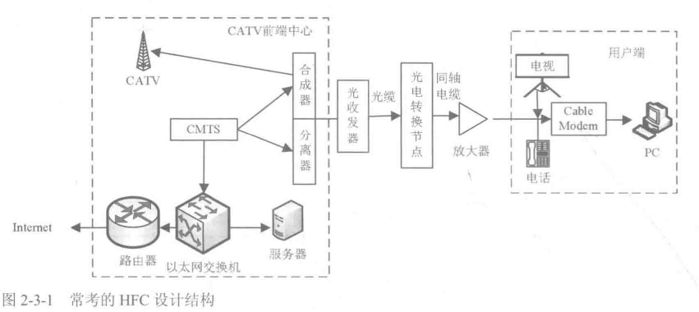
物理层
接入技术：
1、xDSL技术就是利用电话线中的高频信息传输数据，高频信号损耗大，容易受噪声干扰。 xDSL的速率越高，传输距离越近。
2、HFC：混合光纤-同轴电缆。HFC通常由光纤干线，同轴电缆支线和用户配线网络三部分组成，从有点电视台出来的节目信号先变成光信号再干线上传输，到用户区域后把光信号转换成电信号，经过分配器分配后通过同轴电缆送到用户。
3、FTTx：主要用于接入网络光纤化，范围从区域电信机房的局端设备到用户终端设备，局端设备为光线路终端（OLT），用户端设备为光网络单元（ONU）或光网络终端（ONT）。

Slide 13
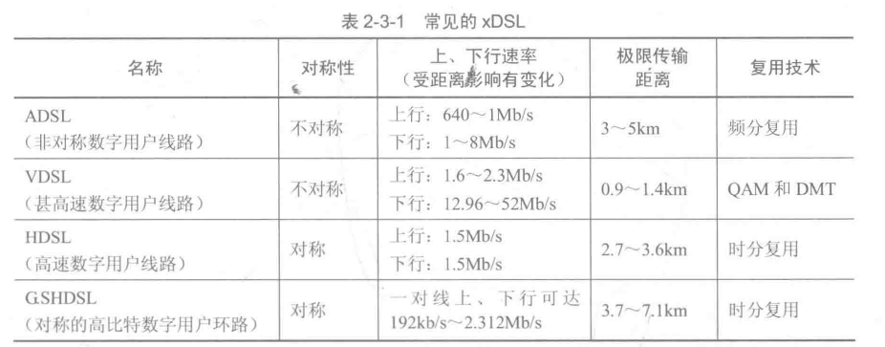
物理层
ADSL接入方式：
1、ADSL虚拟拨号
采用专门的协议PPP over Ethernet，拨号后直接由验证服务器进行校验，用户需输入用户名和密码，校验通过后就建立起一条高速的用户数字并分配相应的动态IP
2、ADSL专线接入
类似专线接入方式，用户配置好ADSL MODEM后，PC设定固定的IP地址、掩码、网关之后就可以和局端建立起一条链路。

Slide 14
物理层
有线传输介质：
同轴电缆
屏蔽双绞线
非屏蔽双绞线
光纤

Slide 15
物理层
其他：
RS-232-C：是美国电子工业协会于1937年提出的串行通信接口标准，主要用于DTE（如计算机和终端等设备）和DCE（如调解器、中继器，多路复用器等）之间通信的接口规范。
帧中继：最初是作为ISDN的一种承载业务而定义的，没有流量控制功能，但具有拥塞控制功能。
在帧中继网上，用户的数据速率可以在一定的范围内变化，从而既可以适用流式业务，又可以适应突发式业务。帧中继提供两种虚电路：交换虚电路和永久虚电路。帧长可变，可以承载各种局域网的数据传输。
ATM：异步传输模式，是以信元为基础的一种分组交换和复用技术，是一种为了多种业务涉及通用的面向连接的传输模式。

Slide 16
数据链路层
数据链路层在物理层提供的服务的基础上向网络层提供服务，其最基本的服务是将源主机网络层传来的数据可靠地传输到相邻结点的目标机网络层。

Slide 17
数据链路层
检错与纠错
一帧（假设长度为n码字）包含m个数据位（即报文）和r个冗余位（校验位），则n=m+r
海明码
校验位k，信息位m(二进制长度)，则他们之间的关系应满足m+k+1 <= 2^{k}
CRC（循环冗余校验码）编码

Slide 18
数据链路层
点对点协议
PPP：提供了一种再点到点链路上的封装网络层协议信息的标准方法。
PPP支持两种验证协议：
密码验证协议（PAP）：可以使对端使用2次握手建立身份验证，使用的是密码
挑战握手验证协议（CHAP）：使用3次握手验证，使用的是hash值
PPPoE：可以使以太网的主机通过一个简单的桥接设备连到一个远端的接入集中器上。

Slide 19
数据链路层
常见的广播方式的数据链路层

Slide 20
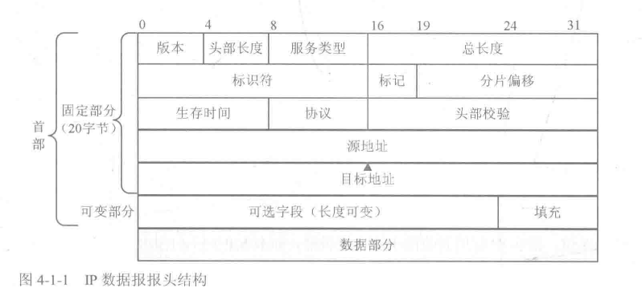
网络层
IP协议与IP地址

Slide 21
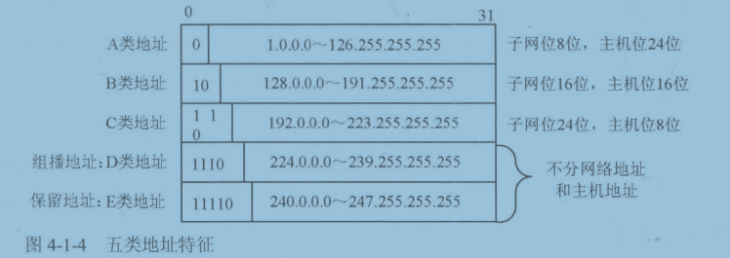
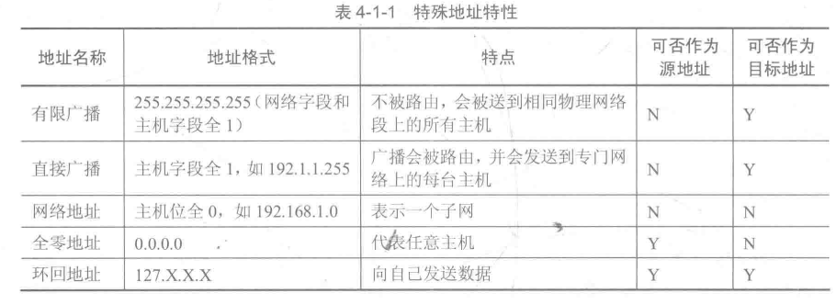
网络层
IP协议与IP地址
IP地址分类：
A类地址：第一位总是0， 10.X.X.X是私有地址，在互联网上不使用，而只用在局域网中的地址。127.X.X.X是保留地址，用作环回地址，环回地址（典型127.0.0.1）向自己发送流量。发送到该地址的数据不会离开设备到网络中，而是直接回送到本主机。该地址既可以作为目标地址，又可以作为源地址，是一个虚IP地址。
B类地址：前两位为10。B类地址的第一和第二字节为网络地址，第三和第四字节为主机地址。B类中私有地址127.16.0.0~172.31.255.255.保留地址169.254.X.X,如果PC机上的Ip地址设置自动获取，而PC机又没有找到相应的DHCP服务，那么最后PC机可能得到保留地址中的一个IP。
C类地址，前三位固定为110，第1-3字节为网络地址，第4字节为主机地址。私有地址192.168.X.X
D类地址，前四位固定为1110，D类地址不分网络地址和主机地址，该类地址用作组播。
E类地址，前五位规定11110，E类地址不为网络地址和主机地址

Slide 22
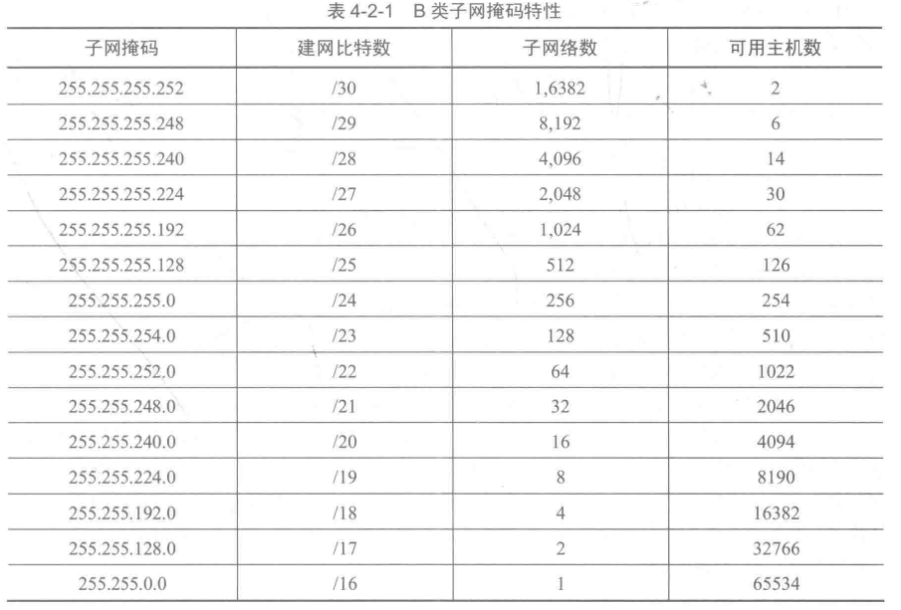
网络层
地址规划与子网规划
子网掩码用于区分网络地址、主机地址、广播地址，是表示网络地址和子网大小的重要指标。子网掩码的形式是网络号部分全1，主机号部分全0.
子网数=2^{建网比特数-16(B类地址的网络号)}
可用主机数=主机数-2
=2^{32-建网比特数}-2
A类地址的默认掩码255.0.0.0
B类地址的默认掩码255.255.0.0
C类地址的默认掩码255.255.255.0

Slide 23
网络层
无类别域间路由CIDR
在进行网段划分时，除了有将大网络拆分成若干个小网络的需求外，也有讲小网络组合成大网络的需求。在一个有类别的网络中（只区分A、B、C等大类的网络），路由器决定一个地址的类别，并根据该类别识别网络和主机。而在CIDR中，路由器使用前缀来描述有多少位是网络位，剩下的位则是主机位。CIDR显著提高了IPV4的可扩展性和效率，通过使用路由聚合可有效地减少路由表的大小，节省路由器的内存空间，提供路由器的查找效率。

Slide 24
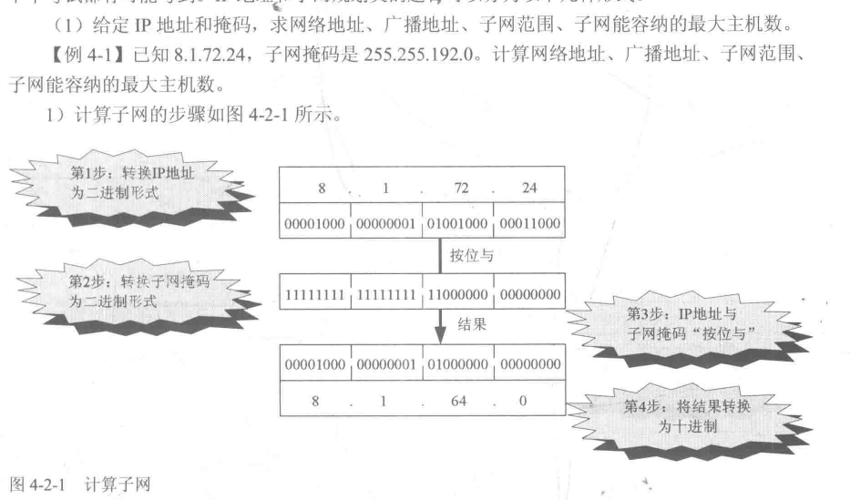
网络层
IP地址与子网规划

Slide 25
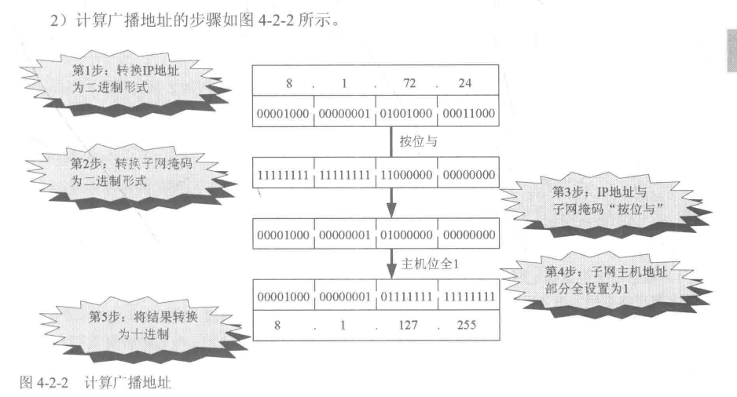
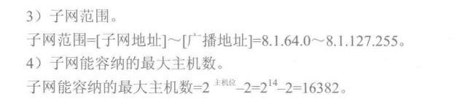
网络层
IP地址与子网规划

Slide 26
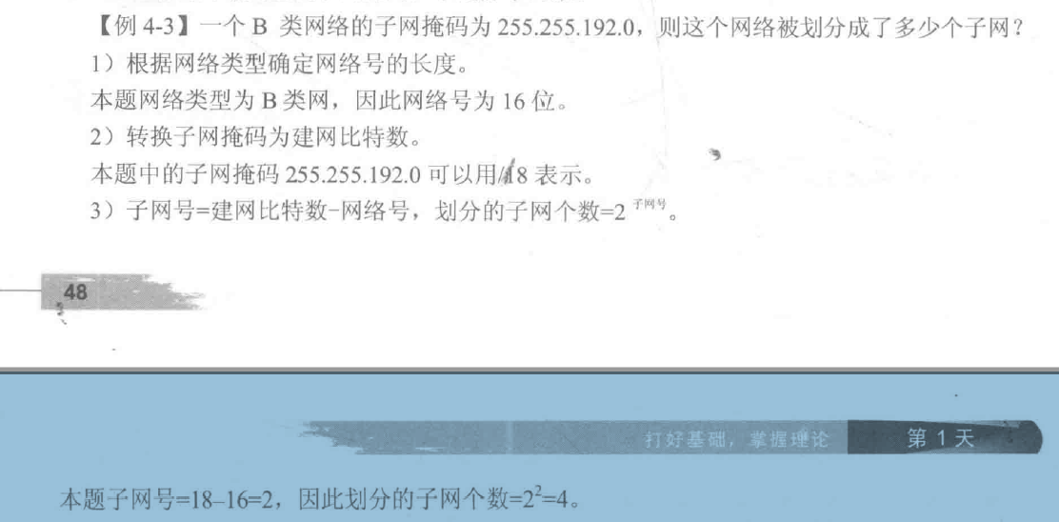
网络层
IP地址与子网规划

Slide 27
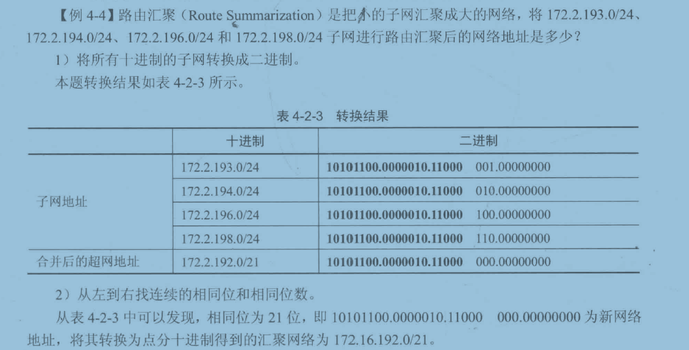
网络层
IP地址与子网规划

Slide 28
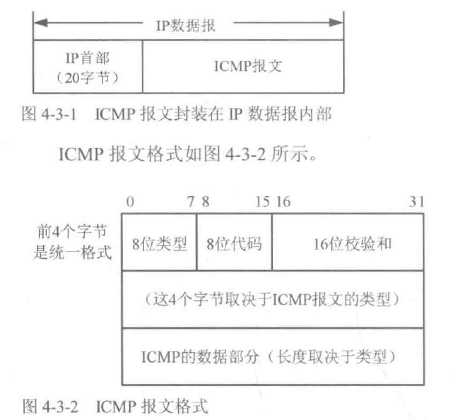
网络层
ICMP
ICMP:Internet控制报文协议是TCP/IP协议簇的一个子协议，是网络层协议，用于IP主机和路由器之间传递控制器消息。控制消息是指网络通不通，主机是否可达、路由是否可用等网络本身的消息。（ping命令和Traceroute命令（使用时间超时报文和目的不可达报文））
ICMP报文格式
ICMP报文封装在IP数据报文内传输，IP首部是有校验的，但ICMP报文没有校验，传输过程中可能产生差错。

Slide 29
网络层
ICMP
报文类型 | 类型值 | 报文类型 | 报文定义 | 报文内容
差错报告报文 | 3 | 目的不可达 | 路由器和主机不能交付数据时，就是源点发送目的不可达报文 | 包括网络不可达，主机不可达，协议不可达，端口不可达等等
 | 4 | 源点抑制 | 由于拥塞而丢弃数据报时就向源点发送抑制报文，降低发送速率
 | 5 | 重定向 | 路由器将重定向报文发送给主机，优化或改变主机路由 | 包括网络重定向、主机重定向、对服务类型和网络/主机重定向
 | 11 | 时间超时 | 丢弃TTL为0的数据，向源点发送时间超时报文
 | 12 | 参数问题 | 发送数据报首部有不正确字段时丢弃报文，并向源点发送参数问题报文
询问报文 | 0 | 回送应答 | 收到回送请求报文的主机必须回应源主机回送应答报文
 | 8 | 回送请求
 | 13 | 时间戳请求 | 请求对回答当前日期和时间
 | 14 | 时间戳应答 | 回答当前日期和时间

Slide 30
网络层
ARP和RARP
ARP：地址解析协议：将32位的IP地址解析成48位的以太网地址
RARP：反向地址解析协议：将48位的以太网地址解析成32位的IP地址
ARP报文封装再以太帧中进行发送。
ARP请求过程：
1）发送ARP请求：请求主机以广播方式发送ARP请求分组。ARP请求分组主要由主机本身的IP地址、mac地址以及需要解析的IP地址三部分组成。
2）ARP响应：所有主机都能收到ARP请求分组，但只有与请求解析的IP地址一致的主机响应，并以单播方式向ARP请求主机发送ARP响应分组。ARP响应分组由响应方的IP地址和MAC地址组成。
3）A主机写高速缓存
A主机收到响应分组后，将IP和MAC地址对应关系写入ARP告诉缓存。当然这关系有一定的生存时间，大于该时间的会被删除。
ARP应用：
ARP病毒：利用ARP广播，感染主机，造成网络阻塞、瘫痪网络，广播风暴。

Slide 31
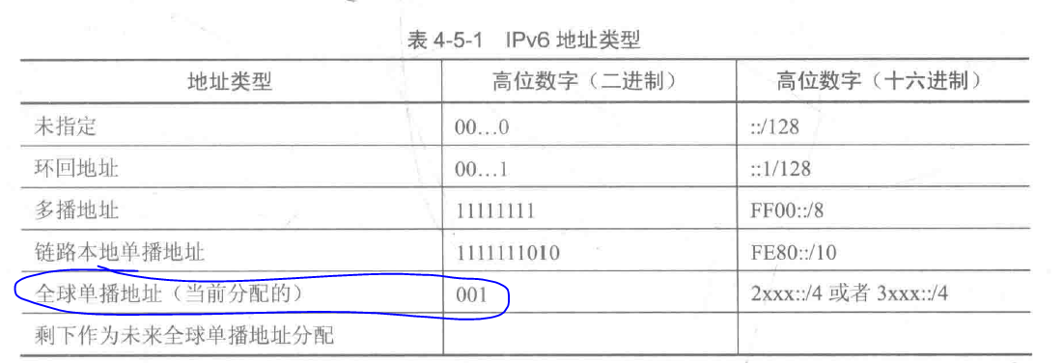
网络层
IPv6
IPV6地址长度为128，通常写成8组，4个十六进制数。每组的起始0可忽略 2002:0:0:0:0:0:0:0001可以简写成2002::1
单播地址
单播地址用于表示单台设备的地址。发送到此地址的数据报被传递给标识的设备。
单播地址和多播地址的区别在于高八位不同，多播地址的高八位总是十六进制的FF。
全球单播地址是指这个单播地址是全球唯一的。
链路本地单播地址
链路本地单播地址在邻居发现协议等功能中很有用，该地址主要用于启动时及系统尚未获取较大范围的地址时，链路结点的自动地址配置。
任意播地址
任意播地址更像一种服务，而不是一台设备，并且相同的地址可以驻留再提供相同服务的一台或多台设备中。
组播地址
多播地址标识不是一台设备，而是多台设备组成一个多播组。多播地址从来不会作为作为源地址出现。
全球路由选择前缀（48位） | 子网ID（16位） | 接口ID（位）

Slide 32
网络层
NAT和NAPT
NAT：网络地址转换，是将数据报文中IP地址替换成另一个IP地址，一般是私有地址转换为共有地址来实现访问公网的目的。这种方式只需要占用较少的公网地址，有助减少IP地址空间的枯竭。
NAPT：网络地址端口转换，是NAT的一种变形，他允许多个内部地址映射到同一公有地址上，也可称之为多对一地址转换或地址复用。这样的好处是隐藏了内部网络的IP配置，节省了资源。

Slide 33
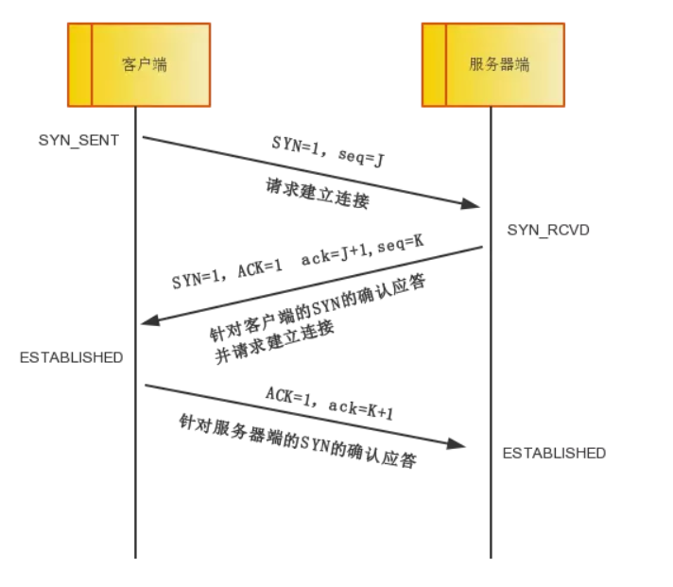
传输层
面向连接服务：双方通信的前提，即先要建立一条通信线路，这个过程分为三步：建立连接，使用连接和释放连接。(TCP协议)
面向无连接服务：通信双方不需要事先建立一条通信线路，而是把每个带有目的地址的数据报（数据分组）送到线路上，由系统选定路线进行传输。（IP协议和UDP协议就是一种无连接协议）
TCP三次握手
第一次握手：
客户端将TCP报文标志位SYN置为1，随机产生一个序号值seq=J，保存在TCP首部的序列号(Sequence Number)字段里，指明客户端打算连接的服务器的端口，并将该数据包发送给服务器端，发送完毕后，客户端进入SYN_SENT状态，等待服务器端确认。
第二次握手：
服务器端收到数据包后由标志位SYN=1知道客户端请求建立连接，服务器端将TCP报文标志位SYN和ACK都置为1，ack=J+1，随机产生一个序号值seq=K，并将该数据包发送给客户端以确认连接请求，服务器端进入SYN_RCVD状态。
第三次握手：
客户端收到确认后，检查ack是否为J+1，ACK是否为1，如果正确则将标志位ACK置为1，ack=K+1，并将该数据包发送给服务器端，服务器端检查ack是否为K+1，ACK是否为1，如果正确则连接建立成功，客户端和服务器端进入ESTABLISHED状态，完成三次握手，随后客户端与服务器端之间可以开始传输数据了。
注意:我们上面写的ack和ACK，不是同一个概念：
小写的ack代表的是头部的确认号Acknowledge number， 缩写ack，是对上一 个包的序号进行确认的号，ack=seq+1。
大写的ACK，则是我们上面说的TCP首部的标志位，用于标志的TCP包是否对上一个包进行了确认操作，如果确认了，则把ACK标志位设置成1。

Slide 34
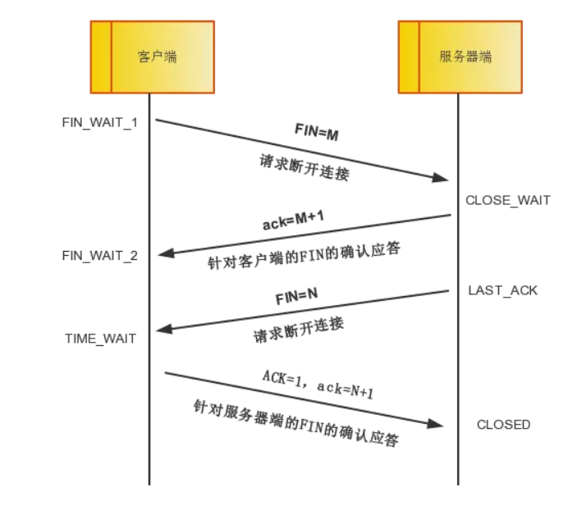
传输层
TCP四次挥手
第一次挥手： Client端发起挥手请求，向Server端发送标志位是FIN报文段，设置序列号seq，此时，Client端进入FIN_WAIT_1状态，这表示Client端没有数据要发送给Server端了。
第二次分手：Server端收到了Client端发送的FIN报文段，向Client端返回一个标志位是ACK的报文段，ack设为seq加1，Client端进入FIN_WAIT_2状态，Server端告诉Client端，我确认并同意你的关闭请求。
第三次分手： Server端向Client端发送标志位是FIN的报文段，请求关闭连接，同时Client端进入LAST_ACK状态。
第四次分手 ： Client端收到Server端发送的FIN报文段，向Server端发送标志位是ACK的报文段，然后Client端进入TIME_WAIT状态。Server端收到Client端的ACK报文段以后，就关闭连接。此时，Client端等待2MSL的时间后依然没有收到回复，则证明Server端已正常关闭，那好，Client端也可以关闭连接了。

Slide 35
传输层
为什么连接的时候是三次握手，关闭的时候却是四次握手？
建立连接时因为当Server端收到Client端的SYN连接请求报文后，可以直接发送SYN+ACK报文。其中ACK报文是用来应答的，SYN报文是用来同步的。所以建立连接只需要三次握手。
由于TCP协议是一种面向连接的、可靠的、基于字节流的运输层通信协议，TCP是全双工模式。 这就意味着，关闭连接时，当Client端发出FIN报文段时，只是表示Client端告诉Server端数据已经发送完毕了。当Server端收到FIN报文并返回ACK报文段，表示它已经知道Client端没有数据发送了，但是Server端还是可以发送数据到Client端的，所以Server很可能并不会立即关闭SOCKET，直到Server端把数据也发送完毕。 当Server端也发送了FIN报文段时，这个时候就表示Server端也没有数据要发送了，就会告诉Client端，我也没有数据要发送了，之后彼此就会愉快的中断这次TCP连接。
为什么要等待2MSL？
MSL：报文段最大生存时间，它是任何报文段被丢弃前在网络内的最长时间。 有以下两个原因：
第一点：保证TCP协议的全双工连接能够可靠关闭： 由于IP协议的不可靠性或者是其它网络原因，导致了Server端没有收到Client端的ACK报文，那么Server端就会在超时之后重新发送FIN，如果此时Client端的连接已经关闭处于CLOESD状态，那么重发的FIN就找不到对应的连接了，从而导致连接错乱，所以，Client端发送完最后的ACK不能直接进入CLOSED状态，而要保持TIME_WAIT，当再次收到FIN的收，能够保证对方收到ACK，最后正确关闭连接。
第二点：保证这次连接的重复数据段从网络中消失 如果Client端发送最后的ACK直接进入CLOSED状态，然后又再向Server端发起一个新连接，这时不能保证新连接的与刚关闭的连接的端口号是不同的，也就是新连接和老连接的端口号可能一样了，那么就可能出现问题：如果前一次的连接某些数据滞留在网络中，这些延迟数据在建立新连接后到达Client端，由于新老连接的端口号和IP都一样，TCP协议就认为延迟数据是属于新连接的，新连接就会接收到脏数据，这样就会导致数据包混乱。所以TCP连接需要在TIME_WAIT状态等待2倍MSL，才能保证本次连接的所有数据在网络中消失。

Slide 36
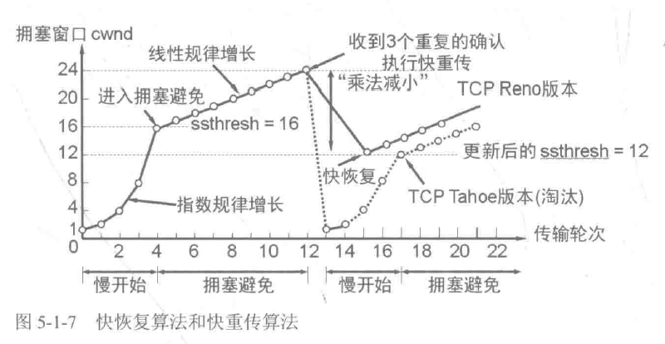
传输层
TCP拥塞控制
TCP拥塞控制是每个源端判断当前网络中有多少可用容量，从而知道它可以按去哪完成传送的分组数。拥塞控制就是防止过多的数据注入网络，避免网络中间设备（路由器）过载而发生拥塞。
TCP拥塞控制机制包括慢启动、避免拥塞、快重传、快恢复

Slide 37
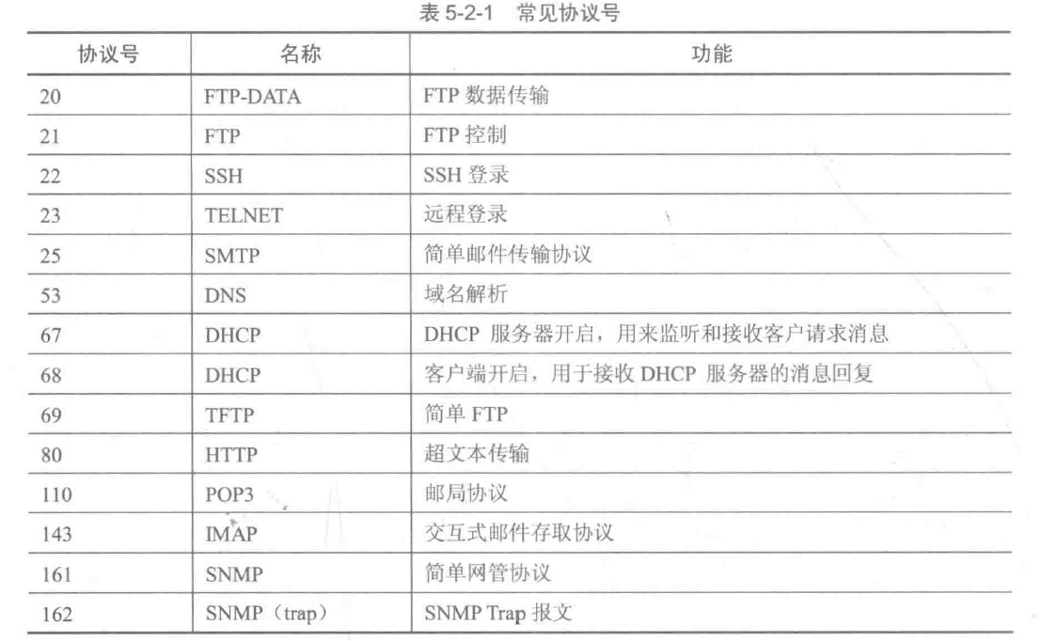
传输层
UDP
特点：不可靠，无连接，在传送数据较少的情况下，UDP比TCP更加高效
端口
协议端口号（Port）是标识目标主机进程的方法。TCP/IP使用16位端口号来标识端口，所以取值范围为[0,65535]
系统端口：[0,1023]，
登记端口：[1024,49151]
客户端使用端口：[49152,65535]

Slide 38
应用层
DNS
定义：把主机域名解析成IP地址的系统，解决了IP地址难记得问题。
基于UDP协议，较少情况下使用TCP协议，端口为53
组成：DNS名字空间，域名服务器，DNS客户机
需要知道浏览器输出网址后的DNS解析过程？？？

Slide 39
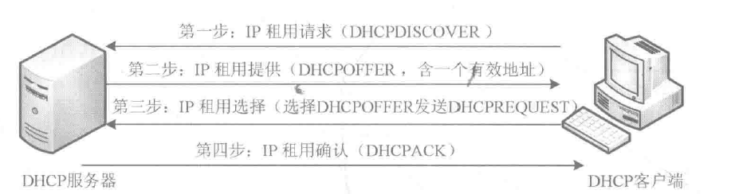
应用层
DHCP
动态主机配置协议DHCP：是一种用于简化主机IP配置管理的IP管理标准。通过采用DHCP协议，DHCP服务器为DHCP客户端进行动态IP地址分配。同时DHCP客户端在配置时，不必指明DHCP服务器的IP就能获取DHCP服务。
基本知识：
当需要跨越多个网段提供DHCP服务时，必须使用DHCP中继代理，就是在DHCP客户和服务器之间转发DHCP消息的主机或路由器
DHCP服务端使用UCP的67号端口监听和接收客户端请求，保留UDP的68号端号用于接收来自DHCP服务器的消息回复。
DHCP工作过程

Slide 40
应用层
WWW
WWW:万维网是一个规模巨大、可以互联的资料空间。该资料空间的资源依靠URL进行定位，通过HTTP协议传递给使用者，又由HTML来进行文档的展现
构成：URL、HTTP、HTML
URL：<协议>://<主机>:<端口>/<路径>
HTTP：超文本传输协议：负责规定浏览器和服务器怎样进行互相交流
HTML：超文件标记语言：用于描述网页文档的一种标记语言。
WWW采用客户端/服务器的工作模式，工作流程如下：
1）用户使用浏览器或者其他程序建立客户机与服务器的连接，并发起浏览请求
2）Web服务器接收到请求后返回信息给客户机
3） 通信完成后关闭连接

Slide 41
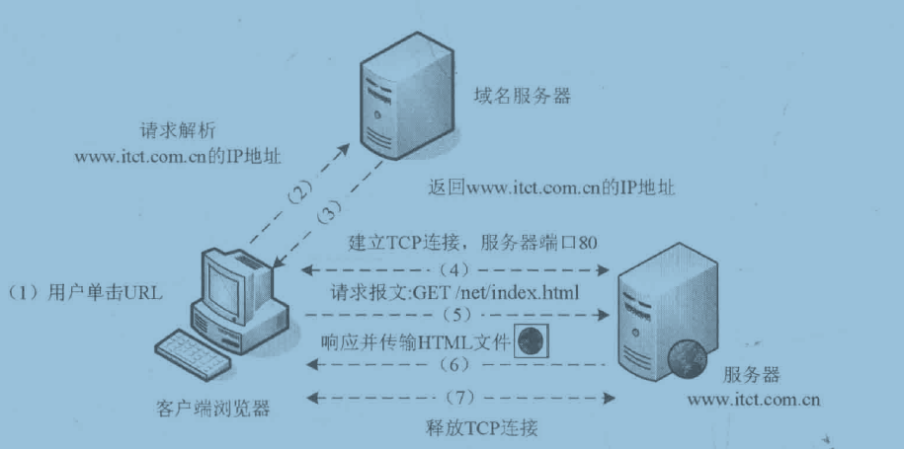
应用层
HTTP
HTTP使用的是TCP的80号端口提供服务
HTTP1.0; 短连接
HTTP1.1：Web服务器往往访问压力较大，为了提供效率，HTTP1.0规定浏览器与服务器只保持短暂的连接，浏览器的每次请求都需要与服务器建立一个TCP连接，服务器完成请求处理后立即断开TCP连接，服务器不跟踪每个客户也不记录过去的请求。
这样访问多图的网页就需要建立多个单独连接请求与响应，每次连接只传输一个文档和图像，上一次和下一次请求完全分离。客户端与服务端得建立和关闭比较费事，严重影响双方的性能。
为了克服上述缺陷，HTTP1.1支持持久连接，记一个TCP连接上可以传送多个HTTP请求和响应，减少建立和关闭连接的消耗和延迟。一个包含多图像的网页文件的多个请求与应答可在同一个连接中传输。当然每个单独的网页文件的请求和应答仍然需要使用个子的连接。HTTP1.1还允许客户端不用等待上一次请求结果返回，就可以发送下一次请求，但服务端必须按照接收到请求的顺序依次返回响应结果，以保证客户端能够区分出每次请求的的响应内容。
HTTP2.0：HTTP2.0采用新的二进制格式，解决了多路复用(共享连接)问题，对header进行压缩，有一定的流量控制，使用更安全的SSL。

Slide 42
应用层
E-Mail
常见电子邮件协议：
1 ）简单邮件传输协议（SMTP）
主要负责底层的邮件系统如何将邮件从一台机器发送到另外一台机器。该协议工作在TCP协议的25号端口
2）邮局协议POP ）
主要把邮件从邮件服务器中传输到本地计算机的协议。该协议工作再TCP协议的110号端口
3）Internet邮件访问协议（IMAP）
是POP的替代协议，该协议工作再TCP协议的143端口

Slide 43
应用层
FTP
用于Internet上控制文件的双向传输。FTP客户上传文件时，通过服务器20端口建立的连接是建立再TCP之上的数据连接，通过服务器21号端口建立的连接是建立再TCP之上的控制连接
TFTP
简单文件传送协议的功能与FTP类似，是一个小而简单的文件传输协议，该协议基于UDP协议。一般用于路由器、交换机、防火墙配置文件传输。
SNMP
简单网络管理协议
Telnet
基于TCP的虚拟终端通信协议，端口号23
SSH
安全外壳协议，pop，ftp，Telnet都是不安全的，他们在网络上明文传输数据（账号和密码），很容易被攻击或者模仿。而SSH对传输的数据进行加密，能够防止DNS欺骗和IP欺骗，还提供给压缩数据，加快传输的速度。
VoIP
将模拟声音信号数字化，通过数据报再IP数据网络上做实时传递。

Slide 44
网络安全
。

